Slide 1

ĐÁP CA
Sau Chúa Nhật I
Mùa vọng

Slide 3
Thứ Hai
Sau Chúa Nhật I
Mùa vọng

Slide 4
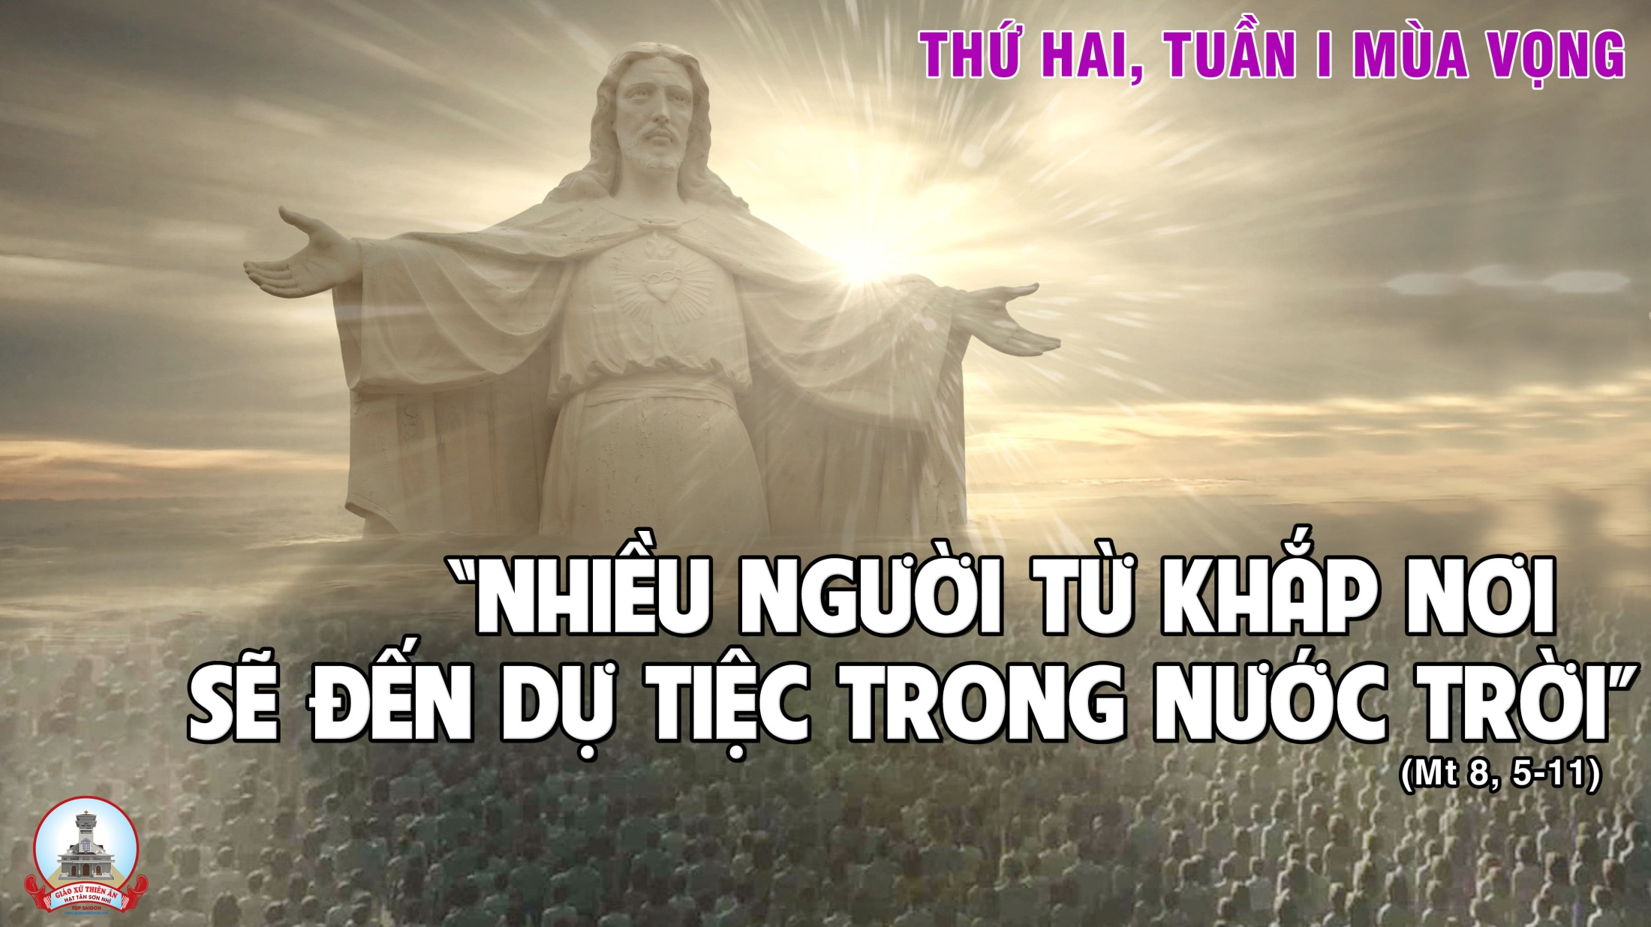

Slide 5
Đáp ca:
Ta vui mừng trẩy lên đền thánh Chúa.

Slide 6
Alleluia-alleluia: Lạy Chúa là Thiên Chúa chúng con, xin ngự đến mà giải thoát chúng con; xin tỏ ánh tôn nhan rạng ngời, để chúng con được ơn cứu độ. Alleluia.

Slide 7
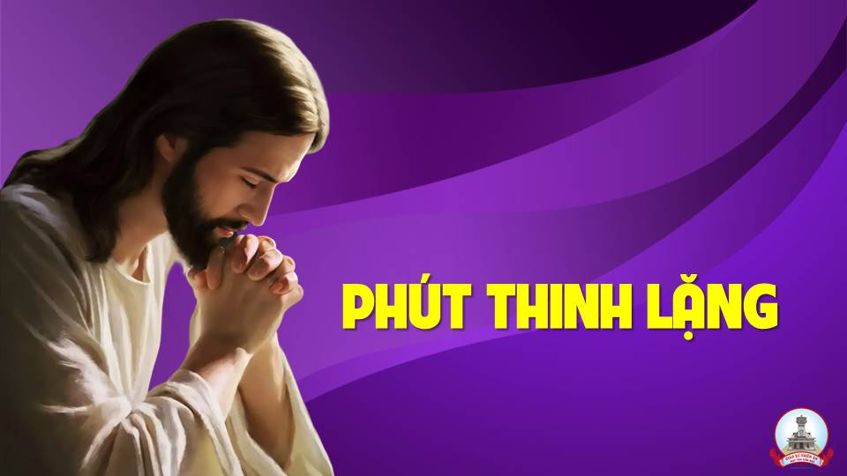

Slide 10
Thứ Ba
Sau Chúa Nhật I
Mùa Vọng

Slide 11
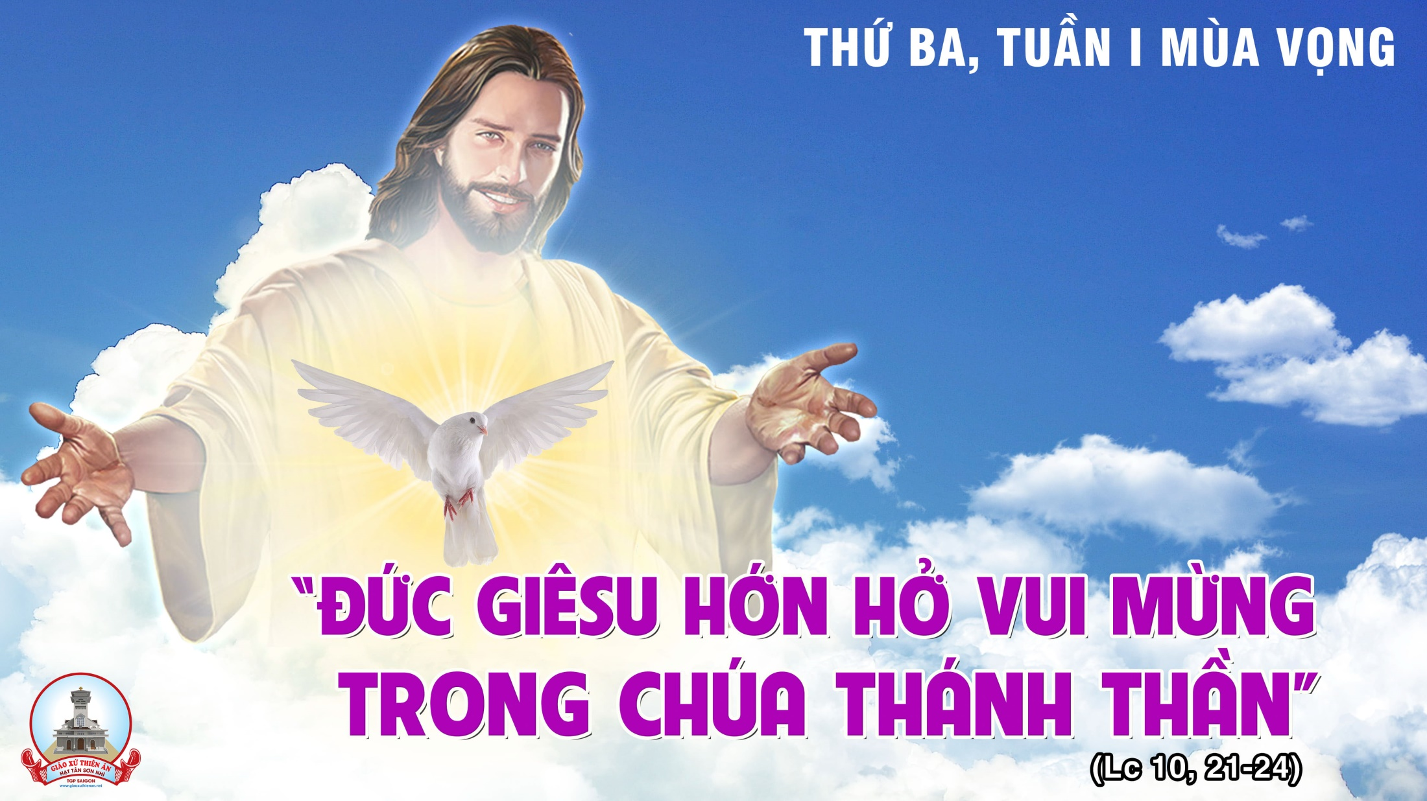

Slide 12
Đáp ca: Triều đại Người, đua nở công lý, và thái bình thịnh trị đến muôn đời.

Slide 13
Alleluia-alleluia: Kìa Chúa chúng ta ngự đến uy quyền, sẽ chiếu tỏa ánh quang cho tôi tớ Người rạng ngời đôi mắt. Alleluia

Slide 17
Thứ Tư, Sau Chúa Nhật I
Mùa vọng

Slide 18
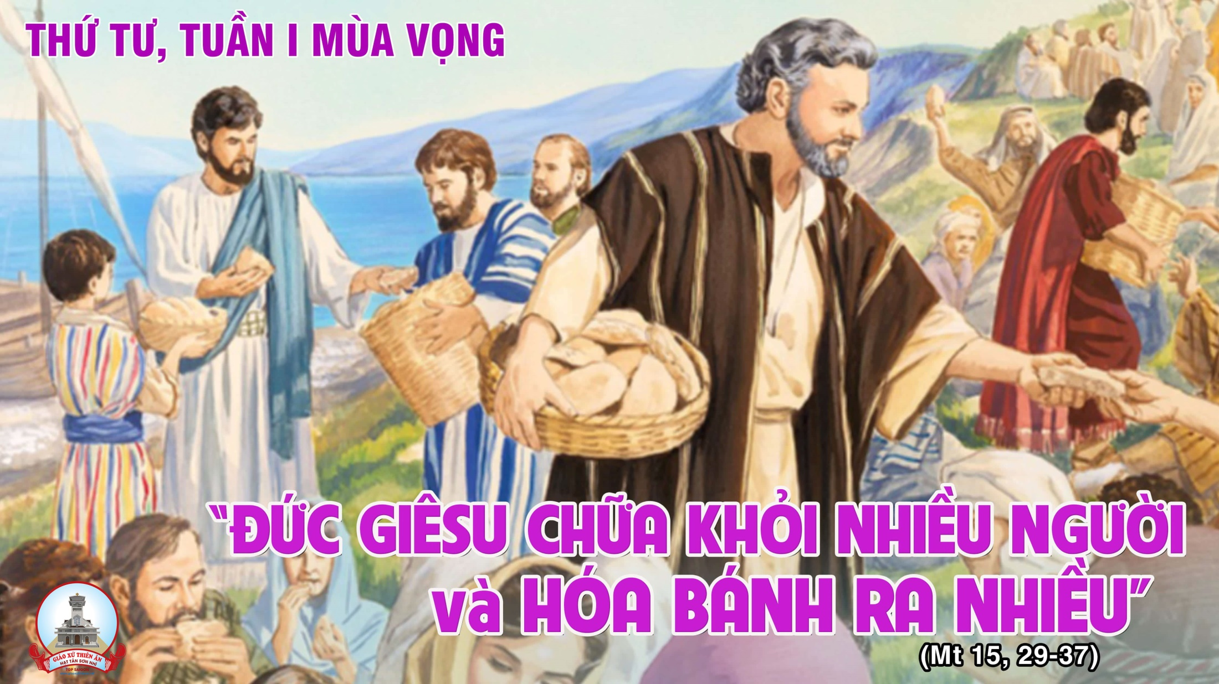

Slide 19
Đáp ca: Này tôi được ở đền Người những ngày tháng, những năm dài triền miên.

Slide 20
Alleluia-alleluia: Kìa Chúa đến cứu độ dân Người; phúc thay ai sẵn sàng nghênh đón Chúa. Alleluia.

Slide 24

Thứ năm
Sau Chúa Nhật I
Mùa vọng

Slide 25


Slide 26
Đáp ca : Nguyện xin Chúa tuôn đổ phúc lành, cho người tiến vào đây nhân danh Chúa.

Slide 27
Alleluia-alleluia: Hãy tìm gặp Đức Chúa khi người còn cho gặp, kêu cầu Người lúc Người ở kề bên. Alleluia.

Slide 28
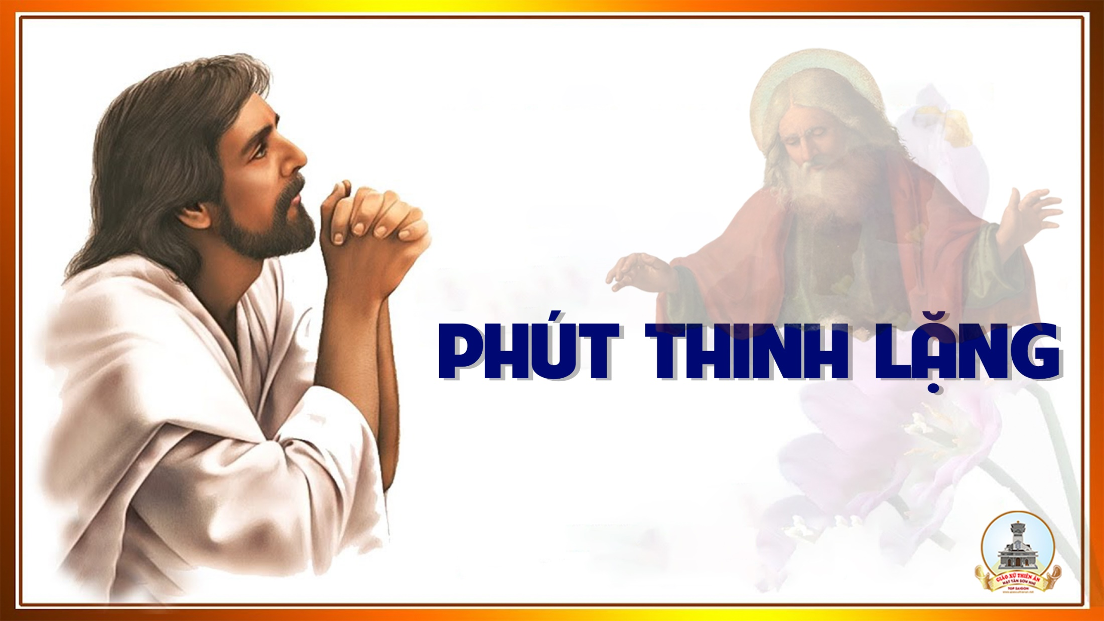

Slide 29


Slide 32
Thứ Sáu
Sau Chúa Nhật I Mùa vọng
ĐỨC MARIA VÔ NHIỄM NGUYÊN TỘI
Lễ Trọng
( sách bài đọc quyển 1 trang 694 )

Slide 33


Slide 34
KINH VINH DANH

Slide 35
Chủ tế: Vinh danh Thiên Chúa trên các tầng trời.
A+B: Và bình an dưới thế cho người thiện tâm.

Slide 36
A: Chúng con ca ngợi Chúa.
B: Chúng con chúc tụng Chúa.
A: Chúng con thờ lạy Chúa.
B: Chúng con tôn vinh Chúa.

Slide 37
A: Chúng con cảm tạ Chúa vì vinh quang cao cả Chúa.
B: Lạy Chúa là Thiên Chúa, là Vua trên trời, là Chúa Cha toàn năng.

Slide 38
A: Lạy con một Thiên Chúa, Chúa Giêsu Kitô.
B: Lạy Chúa là Thiên Chúa, là Chiên Thiên Chúa là Con Đức Chúa Cha.

Slide 39
A: Chúa xóa tội trần gian, xin thương xót chúng con.
B: Chúa xóa tội trần gian, xin nhậm lời chúng con cầu khẩn.

Slide 40
A: Chúa ngự bên hữu Đức Chúa Cha, xin thương xót chúng con.
B: Vì lạy Chúa Giêsu Kitô, chỉ có Chúa là Đấng Thánh.

Slide 41
Chỉ có Chúa là Chúa, chỉ có Chúa là đấng tối cao.
A+B: Cùng Đức Chúa Thánh Thần trong vinh quang Đức Chúa Cha.
Amen.

Slide 43
Đáp ca: Hát lên mừng Chúa một bài ca mới, vì Người đã thực hiện bao kỳ công.

Slide 44
Alleluia-alleluia: Kính chào Đức Maria, Mẹ đầy ân sủng, Thiên Chúa ở cùng Mẹ, Mẹ có phúc hơn mọi người nữ. Alleluia.

Slide 48
Thứ sáu
Sau Chúa Nhật I
Mùa vọng

Slide 49
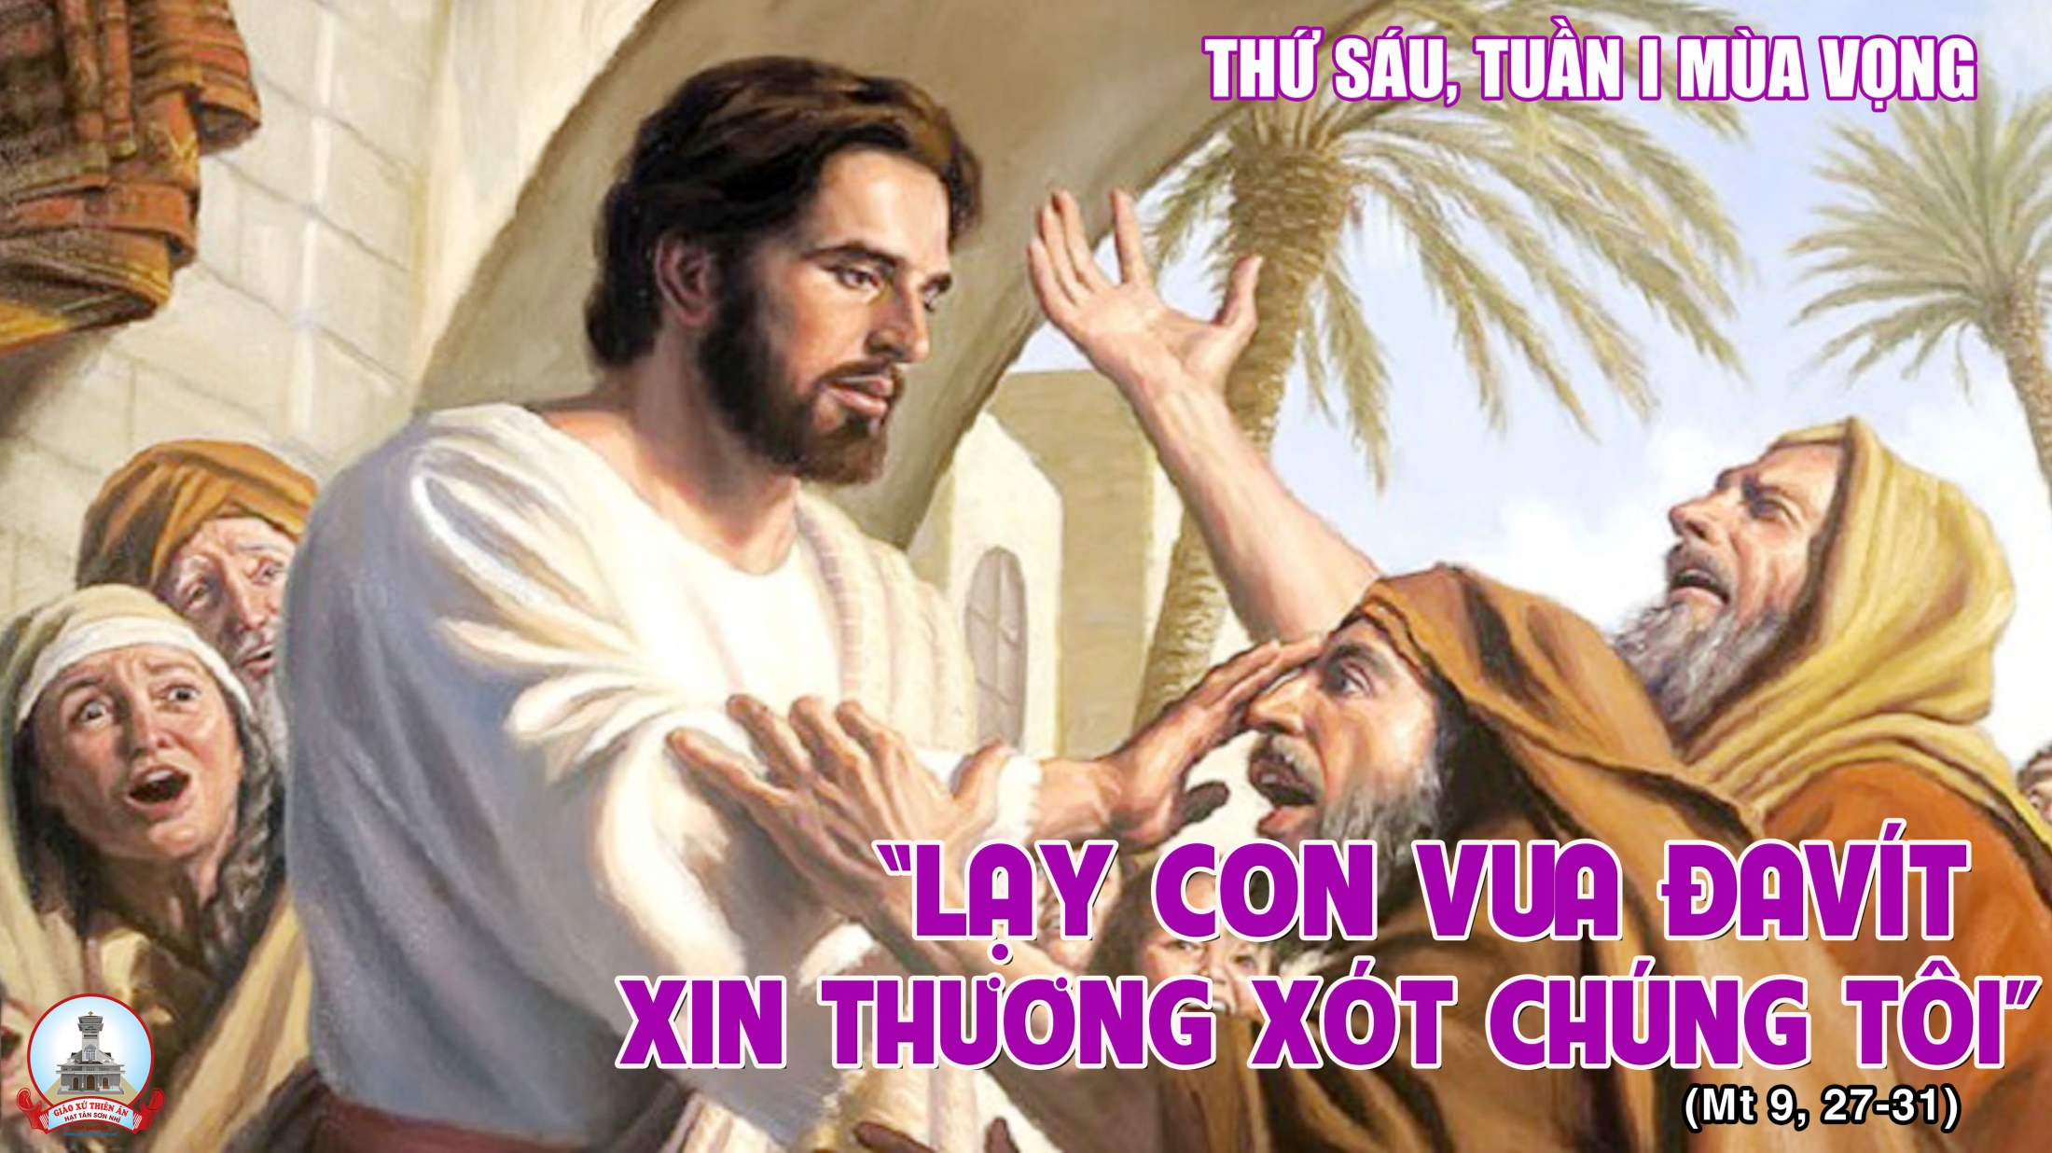

Slide 50
Đáp ca: Chúa là nguồn ánh sáng và ơn cứu độ của tôi.

Slide 51
Alleluia-alleluia: Kìa Chúa chúng ta ngự đến uy quyền, sẽ chiếu tỏa ánh quang cho tôi tớ Người rạng ngời đôi mắt. Alleluia

Slide 55
Thứ Bảy
Sau Chúa Nhật I
Mùa vọng

Slide 56
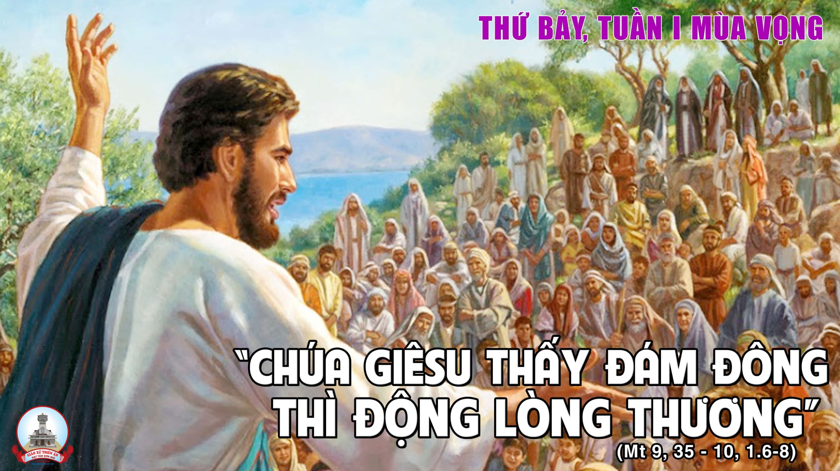

Slide 57
Đáp ca: hạnh phúc thay mọi kẻ đợi chờ Chúa.

Slide 58
Alleluia-alleluia: Đức Chúa là vị thẩm phán của chúng ta, là nhà lập pháp của chúng ta, và là vua của chúng ta, chính Người sẽ cứu độ chúng ta. Alleluia.

